Slide 1

Hugo Michel
Gilberto Rogel

Slide 2

Bailongo!
-Bailongo conecta a sus usuarios con nuevos lugares de entretenimiento basándose en sus gustos musicales.
-De esta forma amplia la variedad de establecimientos, permitiendo a nuestros clientes llegar a nuevos mercados a través de un nuevo canal.

Slide 3

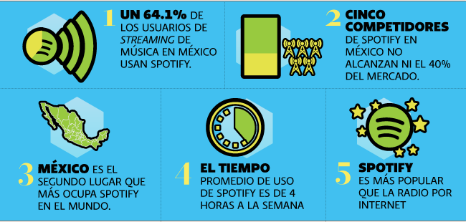
Bailongo!
-Durante esta primera etapa Bailongo se conectara únicamente con Spotify, siendo el servicio de streaming musical más popular del mundo.

Slide 4

Bailongo!
-Nuestro modelo de negocios se basa en la exposición de los establecimientos dentro de nuestra aplicación, generando un aumento de visitantes en nuestros clientes.
- Se realizará un cobro mensual por publicitarse dentro de nuestra aplicación, de igual forma los anunciantes presentarán promociones exclusivas a nuestros usuarios.

Slide 5
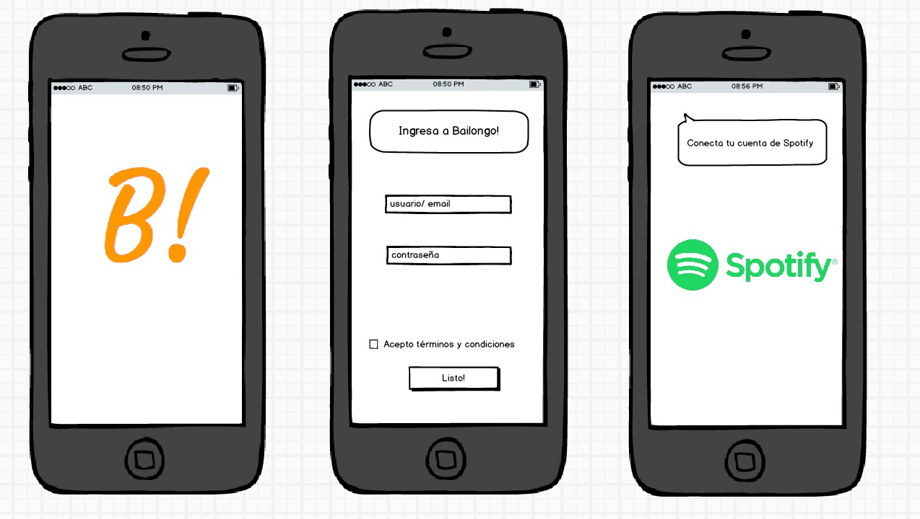
Mockups!

Slide 6
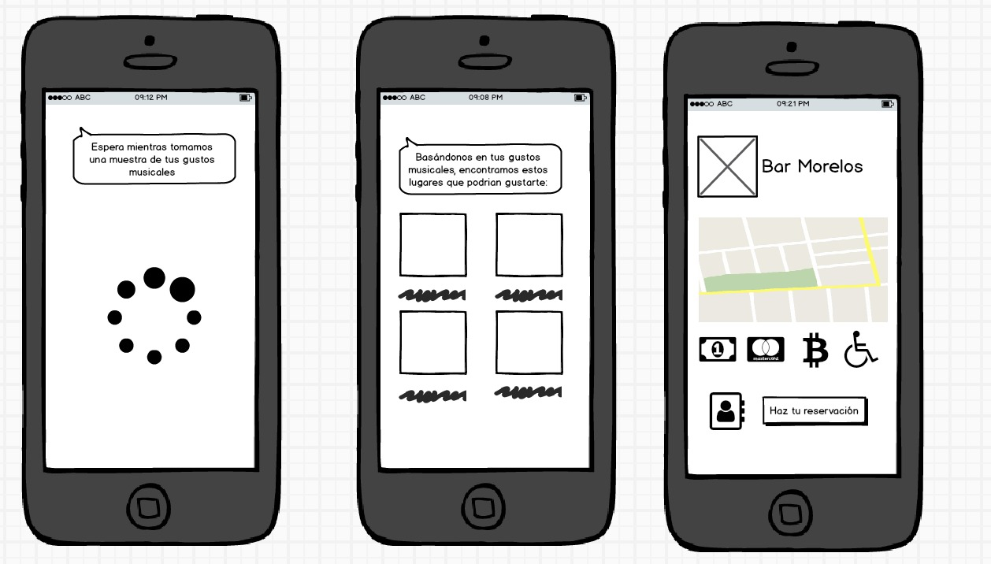
Mockups!

Slide 7
Bailongo!

Slide 8
Functional Requirements
El usuario se registrará con su correo electrónico y contraseña de su preferencia. Al registrarse se le enviará un correo de confirmación al correo proporcionado.
Se conectara con su cuenta de Spotify por medio de la API de Spotify para que la aplicación obtenga los datos musicales del usuario.
Por medio de los datos musicales del usuario se le recomendarán lugares de acuerdo a los datos musicales del cliente.
El usuario podrá realizar reservaciones en el local de preferencia. El cliente (local) deberá confirmar dicha reservación.
Al ser confirmada una reservación se le notificará al usuario con un correo que incluye las especificaciones de la reservación.

Slide 9
Non-functional Requirements
Bailongo! realizará sus funciones de manera eficiente y veloz.
Al enfocarnos primeramente en el mercado local, estará en español, al expandirnos consideraremos una versión en inglés.
Solo se podrá iniciar sesión en un dispositivo a la vez.
La aplicación deberá estar siempre disponible.
Los correos enviados por la aplicación deberán de llegar en máximo cinco minutos.

Slide 10
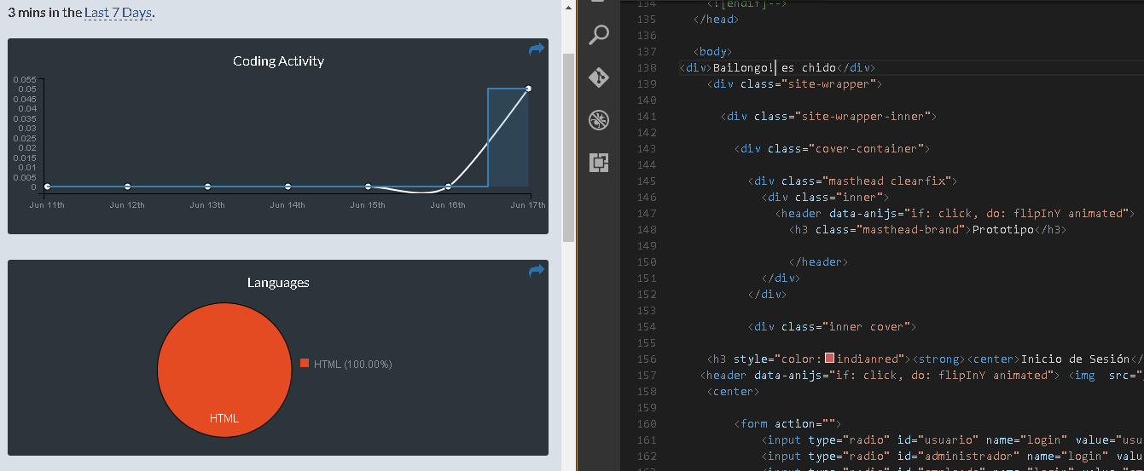
Time Measure
Dentro de las herramientas que encontramos, consideramos que Waka-time es la ideal para utilizar con nuestros desarrolladores, ya que de esta manera podemos obtener la información necesaria sobre su rendimiento de trabajo, sin necesidad de invadir su privacidad.

Slide 11
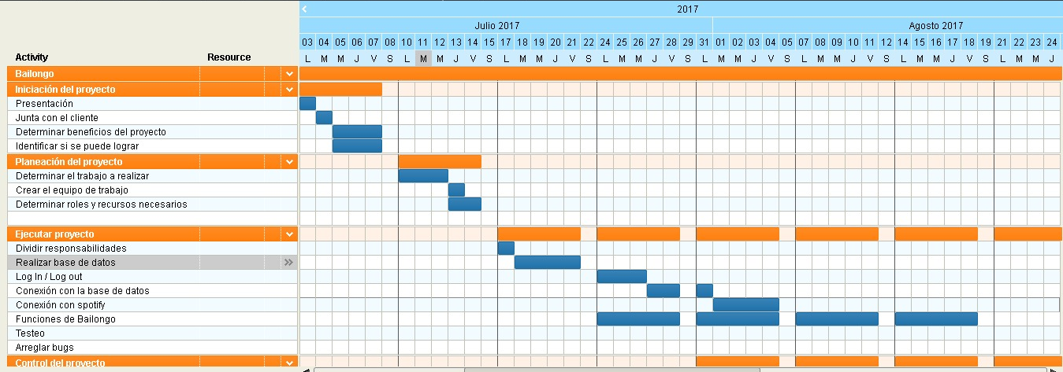

Slide 12
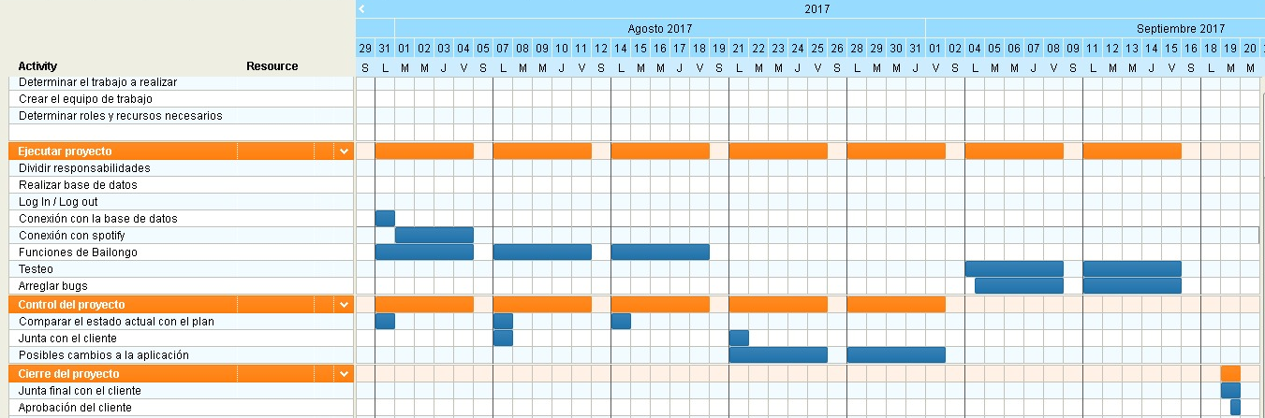

Slide 13
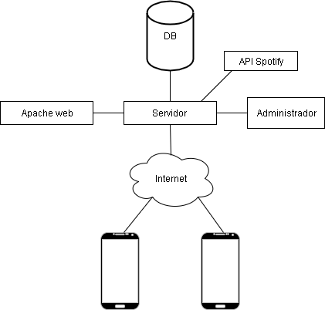
SW Architecture

Slide 14
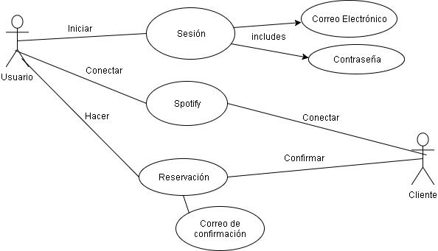
Casos de uso

Slide 15
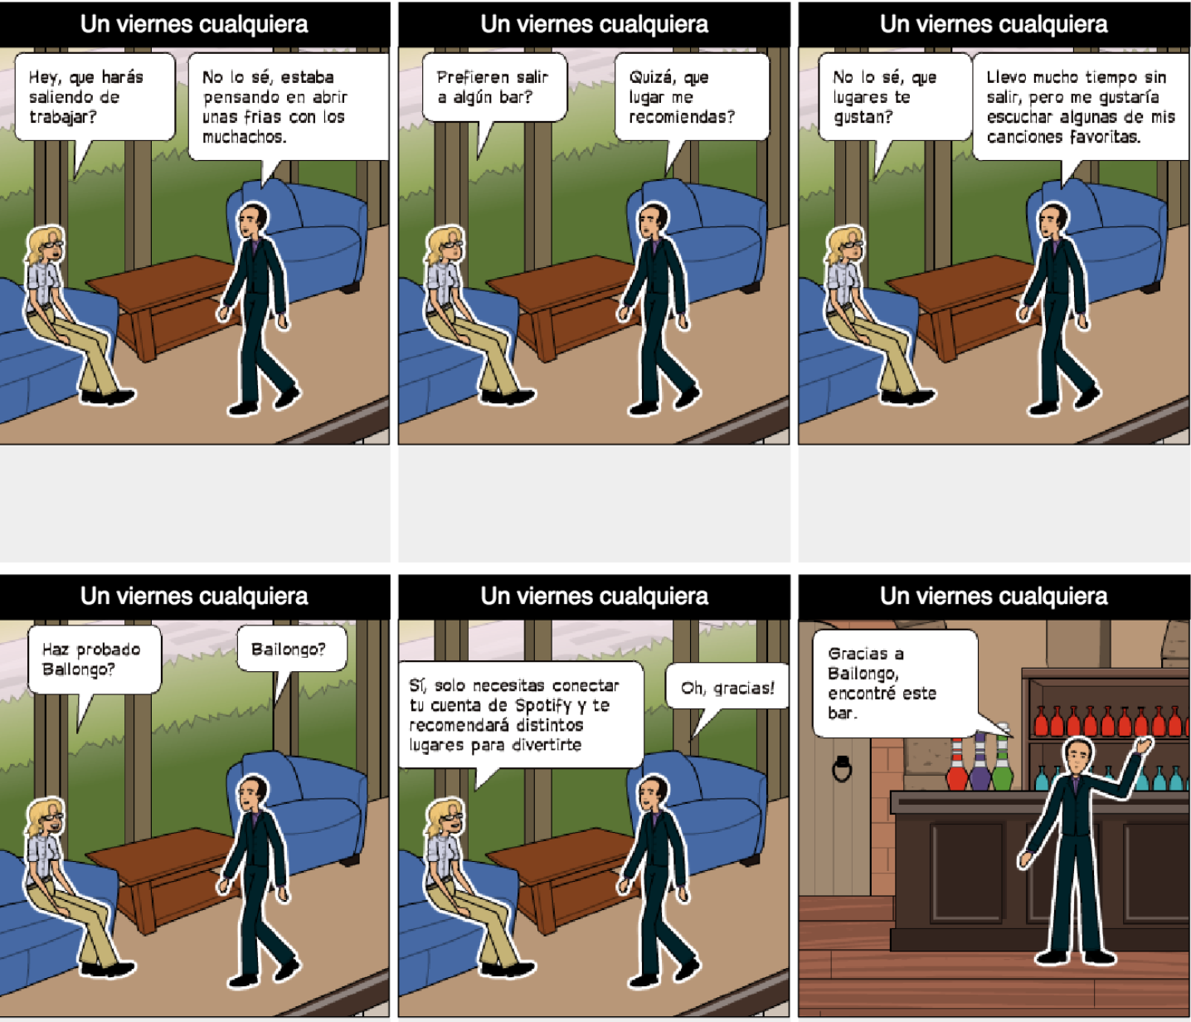

Slide 16
Tickets (First Come First Served)
Se revisarán los tickets conforme los vayamos recibiendo.
A pesar de ser acomodados según se recibieron, se le asignara una relevancia a cada ticket, y se trabajará tomando en cuenta su relevancia y despues cuando se generó el ticket.
Usuarios satisfechos. Se les notificará cuando se haya trabajado en su ticket.

Slide 17
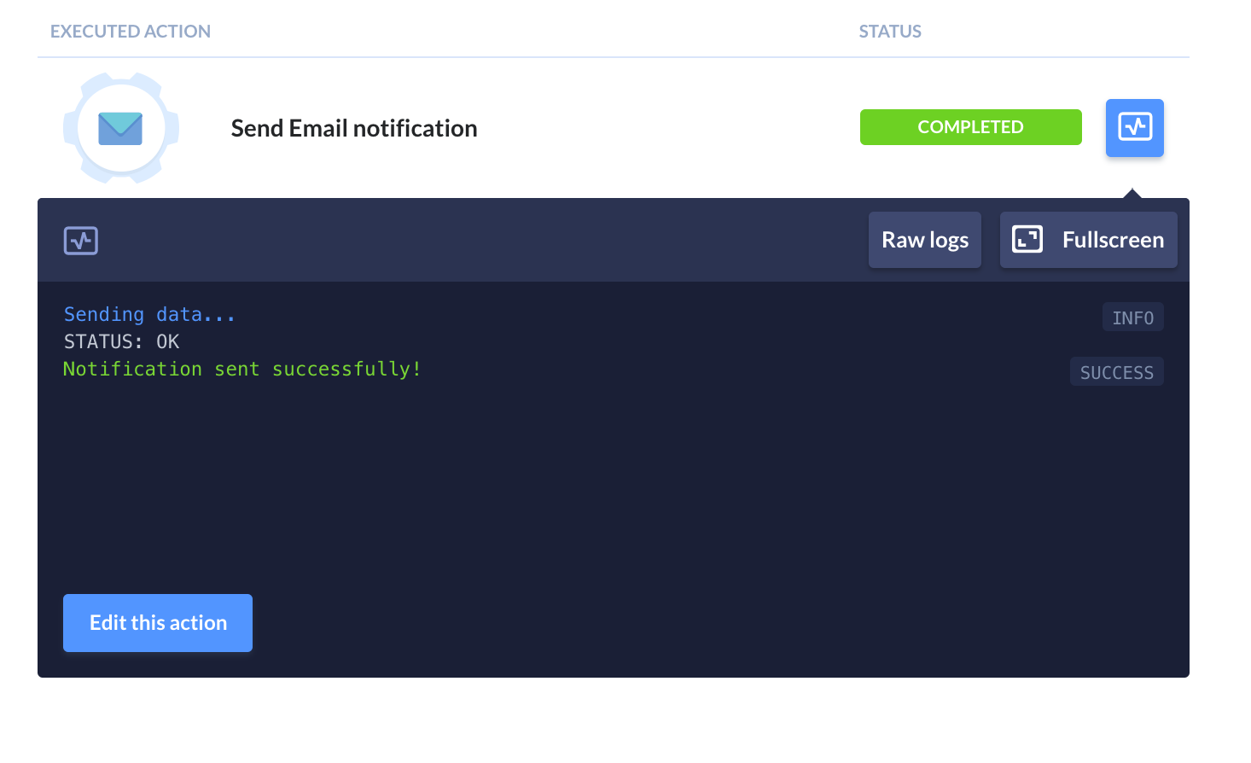
Continuous Integration

Slide 18
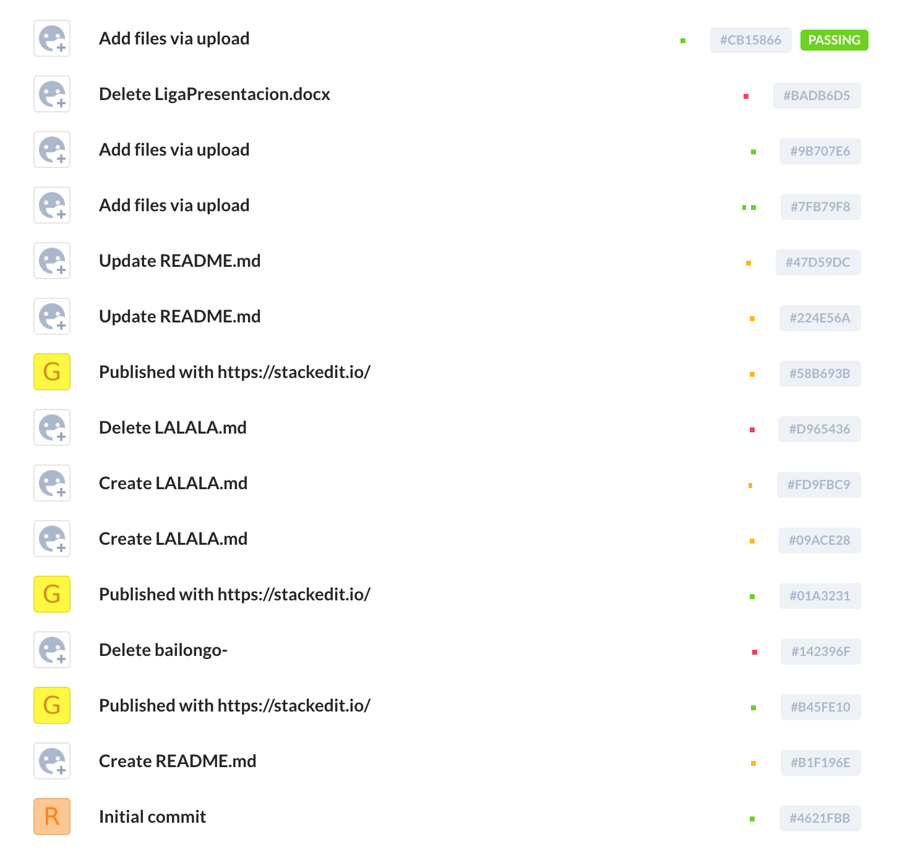
Continuous Integration

